Slide 1
VIZUALNA KOMUNIKACIJA
JURA BOŠNJAK, 7.E

Slide 2
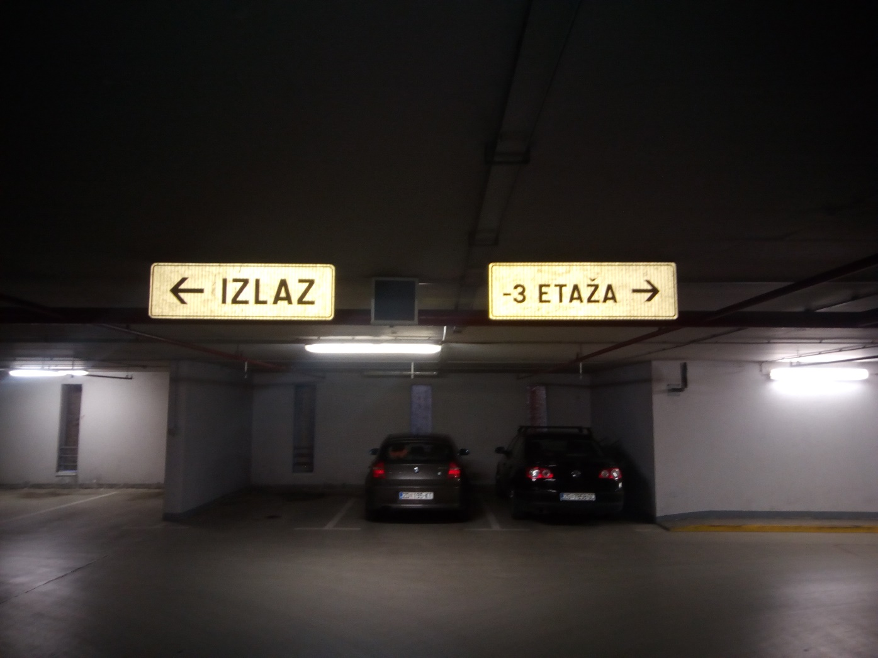
PODZEMNA GARAŽA - REBRO

Slide 3
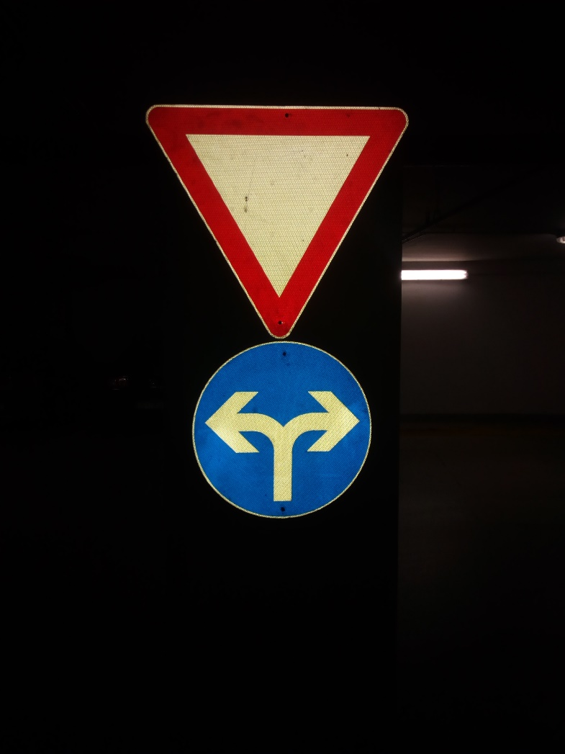
PODZEMNA GARAŽA - REBRO

Slide 4
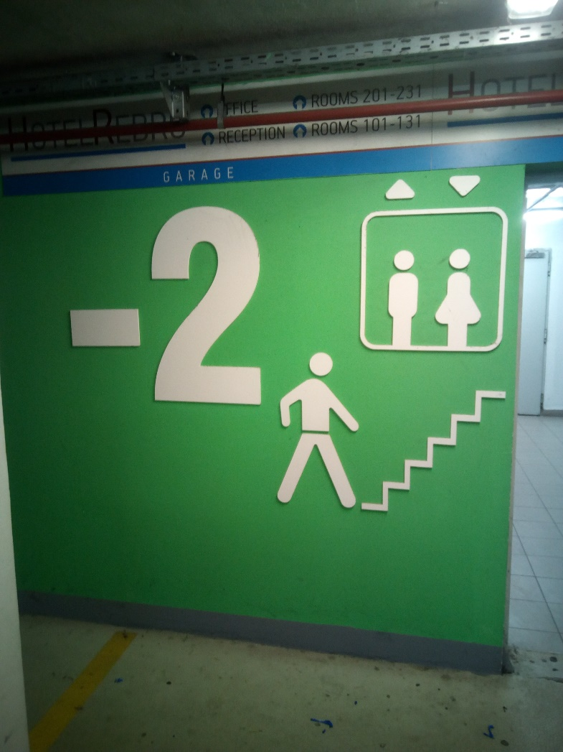
PODZEMNA GARAŽA - REBRO

Slide 5
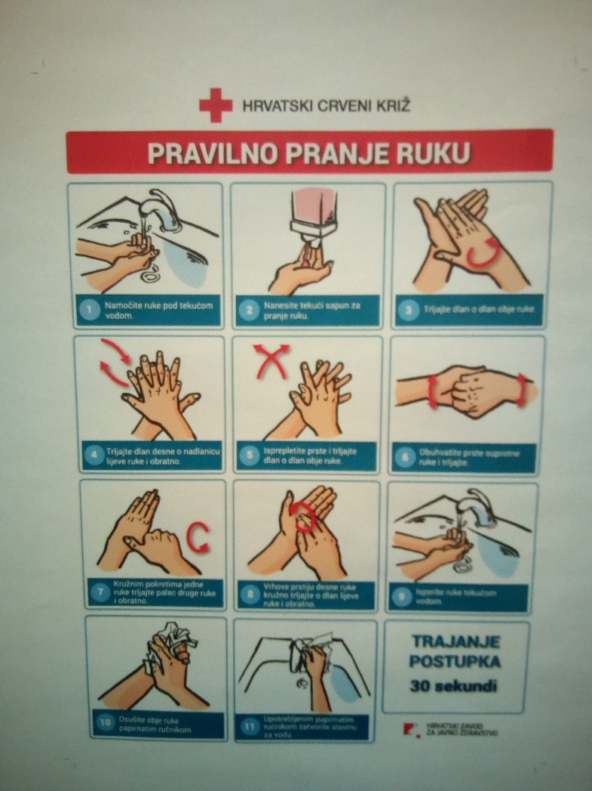
KBC ZAGREB - REBRO

Slide 6
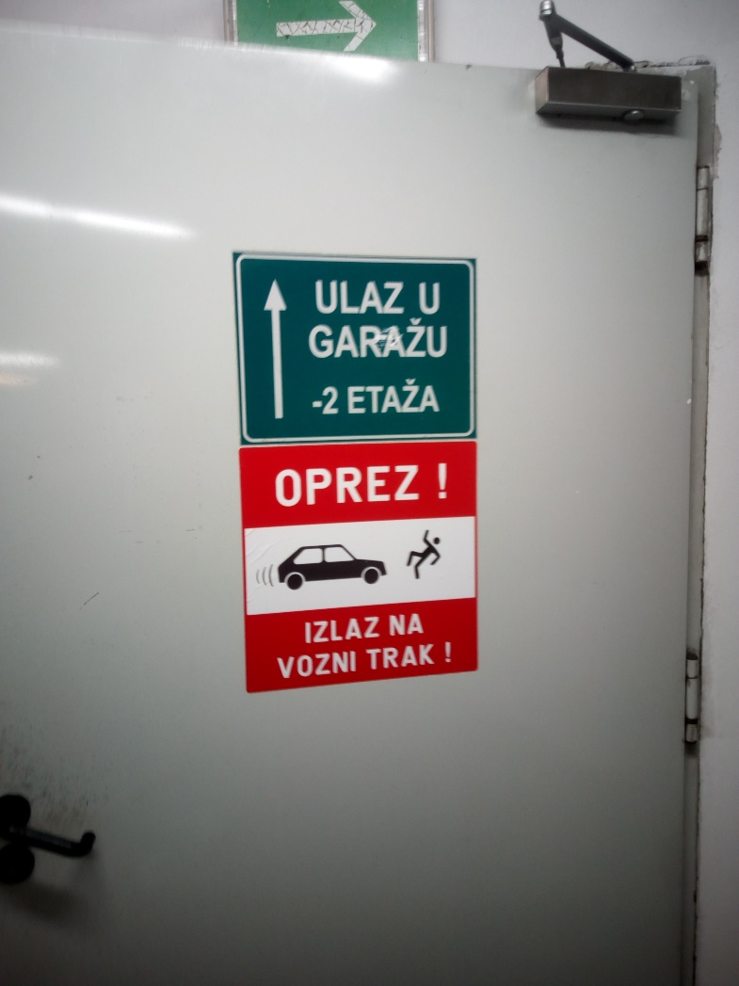
ULAZ U GARAŽU - REBRO

Slide 7
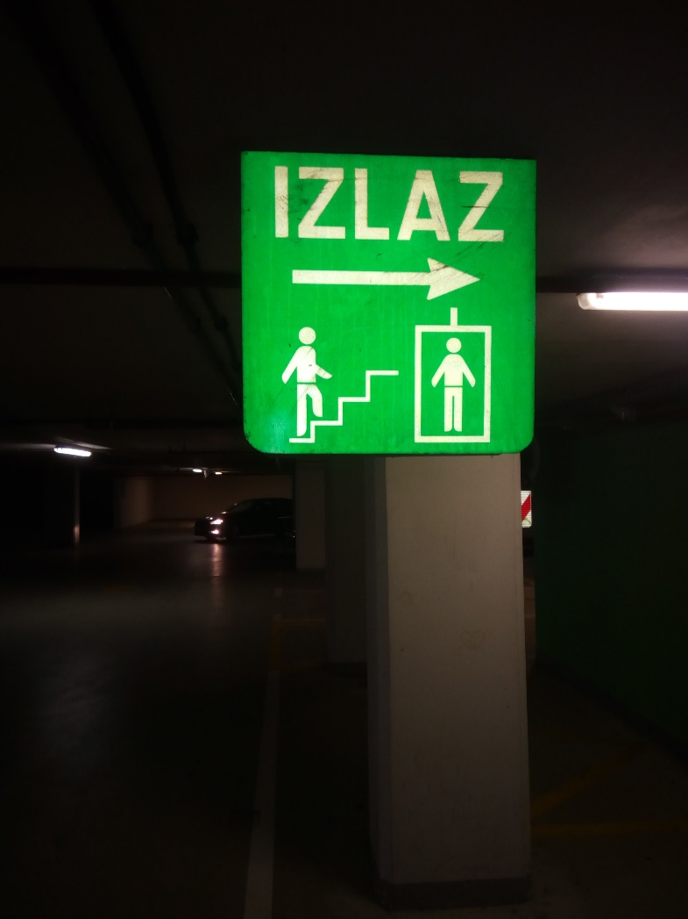
PODZEMNA GARAŽA - REBRO

Slide 8
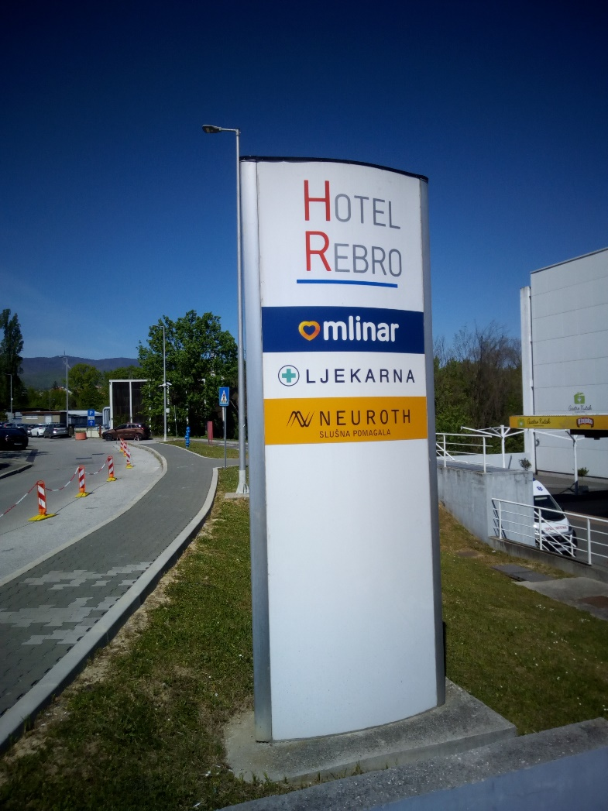
KBC ZAGREB - REBRO

Slide 9
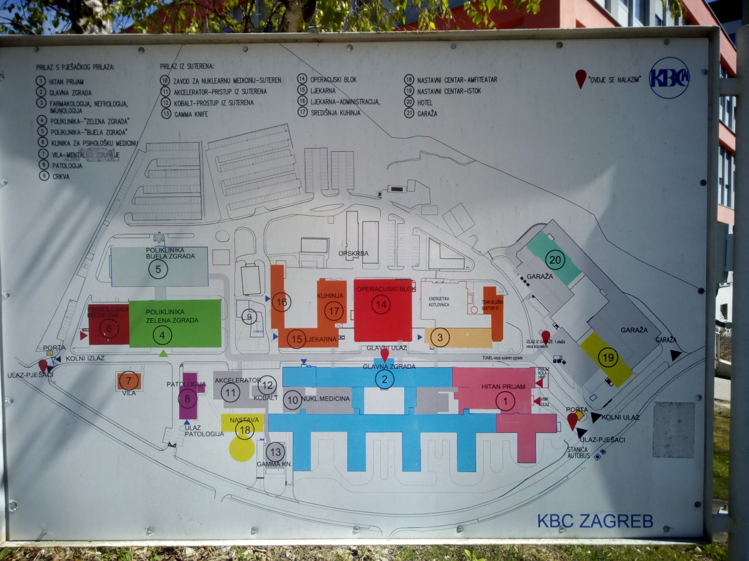
KBC ZAGREB - REBRO

Slide 10
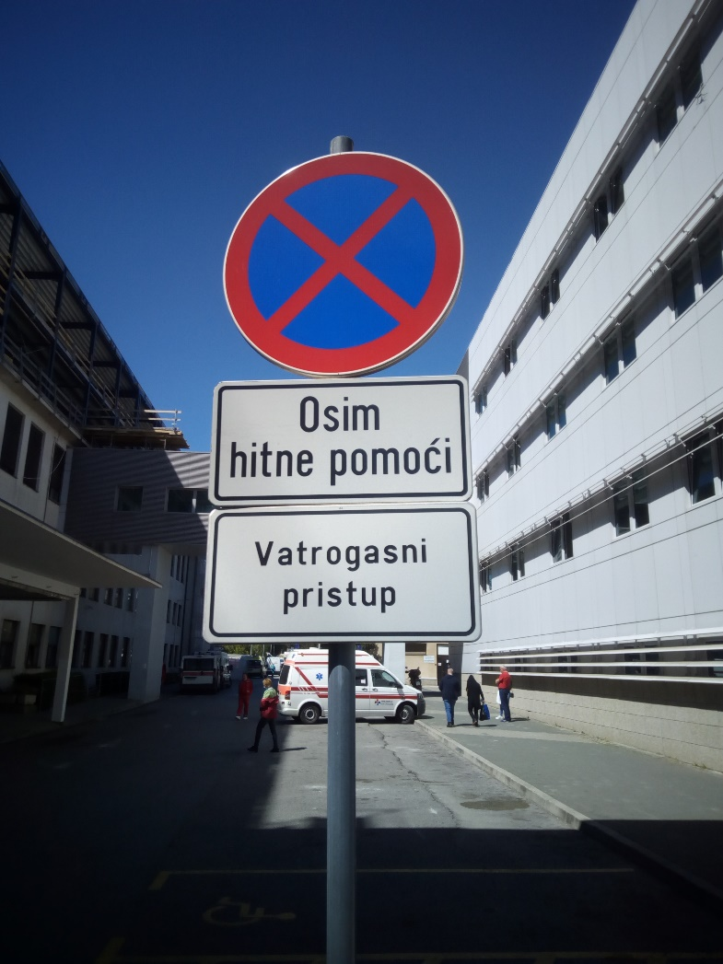
KBC ZAGREB - REBRO

Slide 11
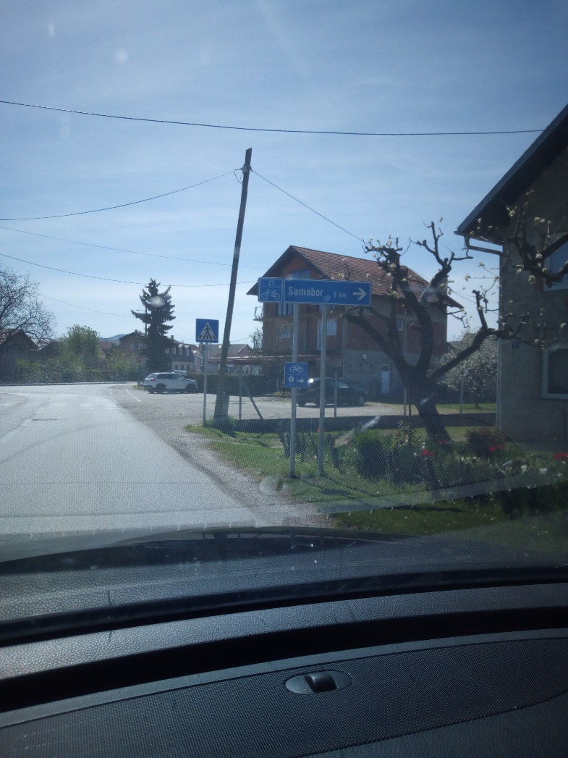
PUSTA ULICA NA GRADNI

Slide 12
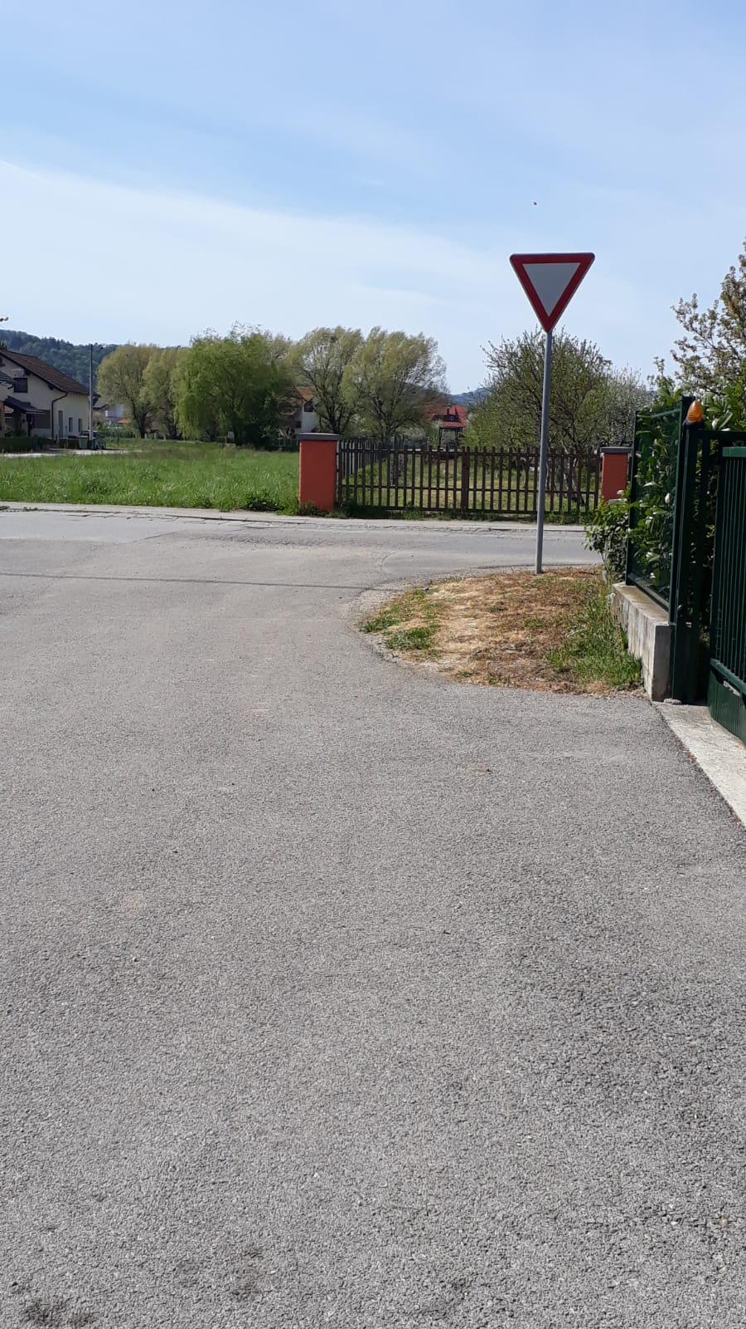
MOJA PUSTA ULICA

Slide 13
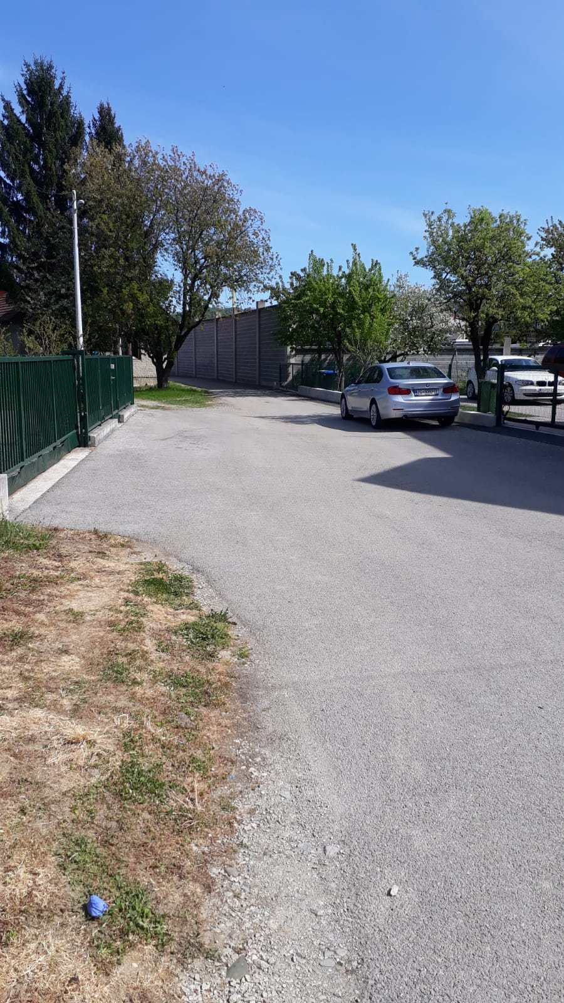
MOJA PUSTA ULICA

Slide 14
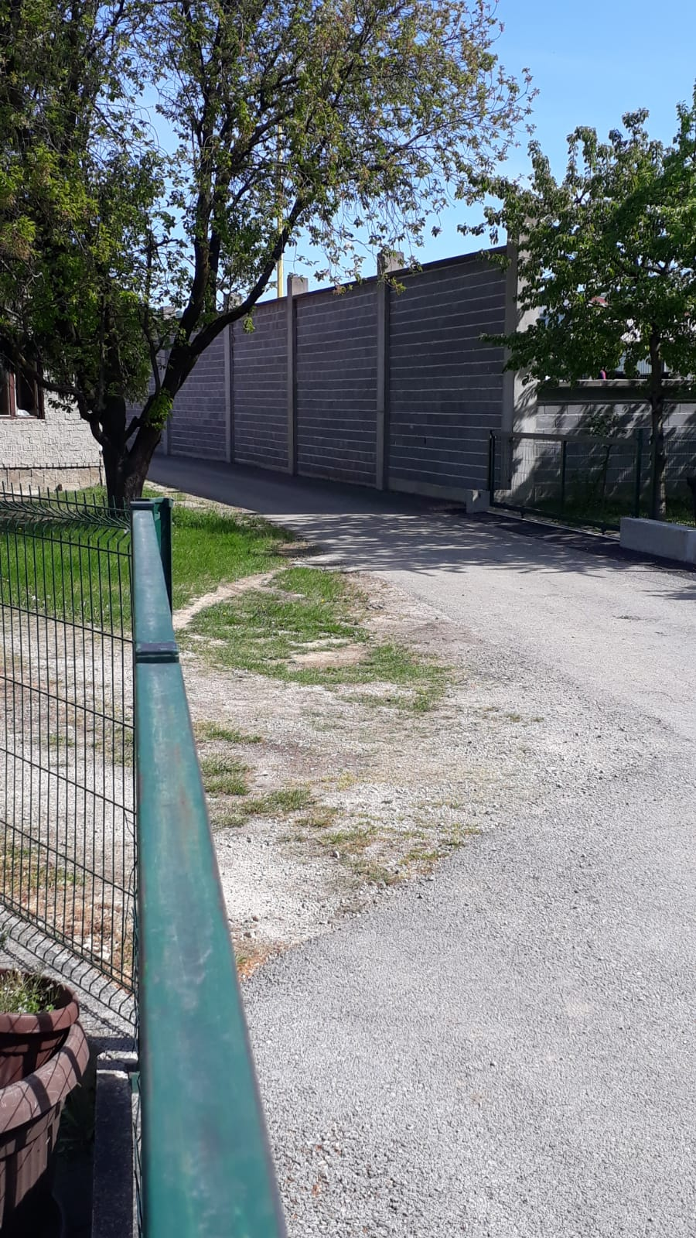
MOJA PUSTA ULICA

Slide 15
SARS - CoV - 2 / COVID - 19
OSTANITE DOMA!!!

